Slide 1
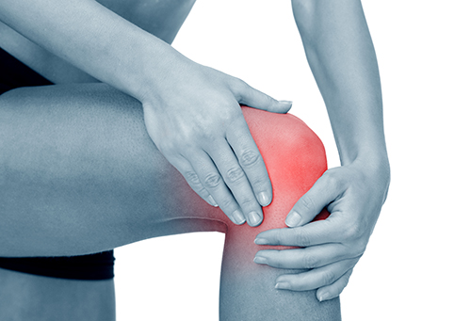
ROMATOİD ARTRİT
Öğretim Görevlisi.
Dr.AYŞE GÖKTAŞ

Slide 2
Periferik sinovyal eklemleri tutan, diğer doku ve organlarda da lezyon yapabilen, kronik, hızlı ilerleyen, enflamatuvar ve sistemik bir romatizmal hastalıktır.

Slide 3
Nedeni bilinmeyen,
Kronik seyirli,
Sistemik iltihaplı bir hastalıktır.
Bir çok eklemi etkiler.
Multisistem tutulumu vardır.
Önemli mortalite ve morbitite nedeni

Slide 4
EPİDEMİYOLOJİ
Her yaşta görülebilir.
En çok 30 – 50 yaşlarında sıktır.
Kadınlarda erkeklere oranla daha fazla görülür.

Slide 5
ETYOLOJİSİ
RA nedeni bilinmemektedir.
Genetik olarak yatkın bir bireyde,
Bilinmeyen bir patojen/antijen ile karşılaşma sonucunda,
Devam eden bir immünolojik cevaba bağlı olarak oluştuğu düşünülmektedir.

Slide 6
1- Genetik faktörler
2- Cinsiyet ve Hormonal faktörler
3- Enfeksiyöz ajanlar
4- Çevresel Faktörler
Beslenme alışkanlıkları
Sigara
5-İmmünolojik faktörler

Slide 7
KLİNİK ÖZELLİKLERİ
Şikayetler sinsi başlar ve zamanla artar
Periferik eklemlerde şişlik, ağrı ve sabah tutukluğu
Ellerde yumruk yapmada, kavramada güçlük
Birkaç saat sürer ve kaybolur
Sürekli veya zaman zaman, kısmi düzelmeler-alevlenmelerle dalgalı bir seyir izler

Slide 8
RA’NIN TANISI
Sabah tutukluğu
En az 3 eklemde artrit
Simetrik artrit
El eklemlerinde artrit
Romatoid nodül
Romatoid faktör (RF)
Radyolojik değişiklikler

Slide 9
EKLEM BULGULARI
Eller
Dirsekler
Omuzlar
Kalça
Diz
Ayak bileği
Ayak
Vertebralar

Slide 10
EKLEM DIŞI BULGULAR
Laboratuar bulguları
Nodüller
Akciğer bulguları
Kardiyak bulgular
Göz bulguları
Böbrek bulguları
Karaciğer bulguları
Kas grupları
Radyolojik bulgular
Nörolojik bulgular

Slide 12
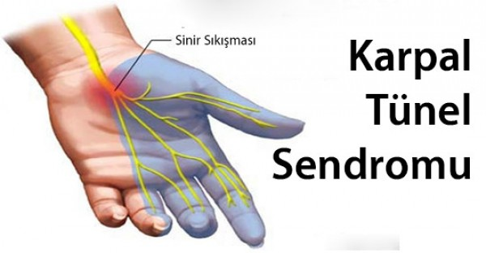
El bileği eklemi tutulduğunda, elin ilk üç parmağında ve 4. parmağın iç yüzeyinde uyuşma ve karıncalanma (median sinir sıkışması ile karpal tünel sendromu)

